Slide 1



TRƯỜNG TIỂU HỌC SỐ 1
NHIỆT LIỆT CHÀO MỪNG CÁC CÔ
VỀ DỰ GIỜ THĂM LỚP 2A5
Giáo viên: Đoàn Thị Mỹ Lệ
Lớp: 2A5

Slide 3
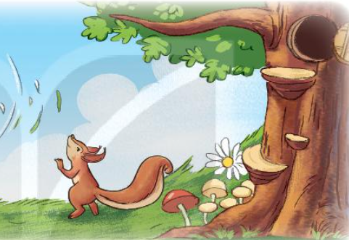
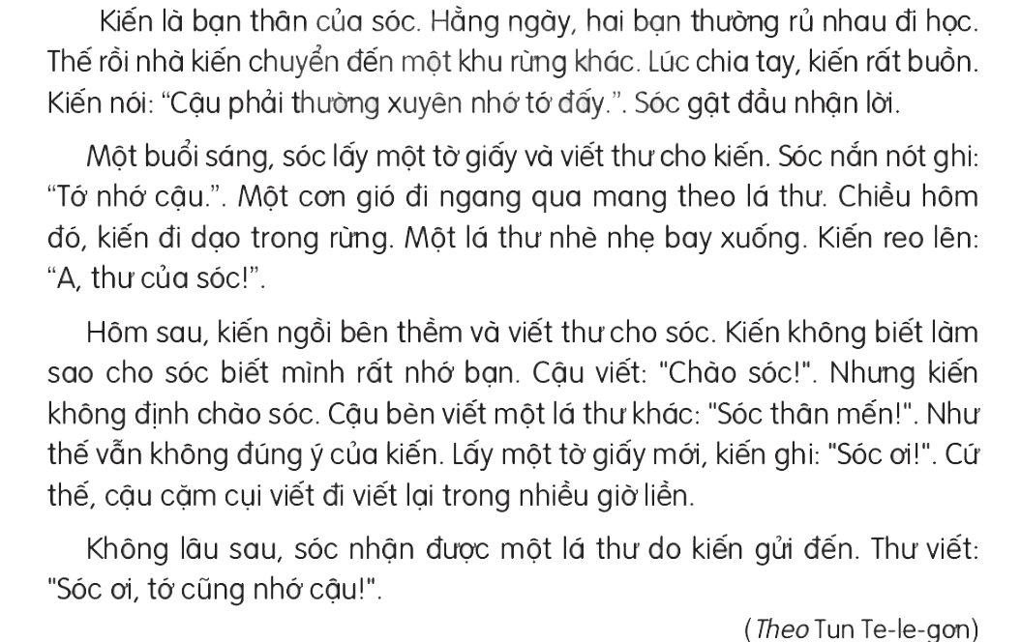
Tớ nhớ cậu

Slide 4
1. Khi chia tay sóc, kiến cảm thấy thế nào ?
→ Khi chia tay sóc, kiến rất buồn

Slide 6
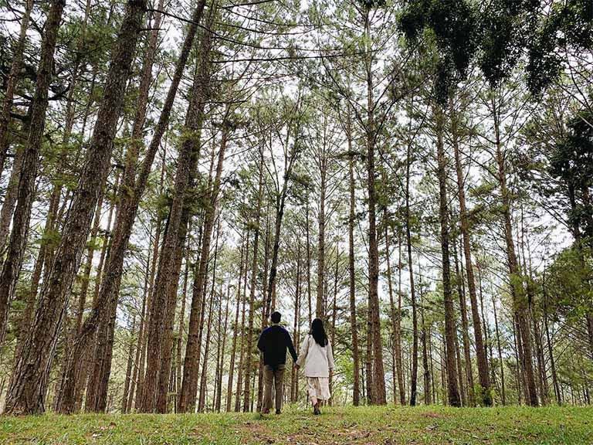
Đi dạo: Đi lững thững để giải trí hoặc để ngắm cảnh

Slide 7
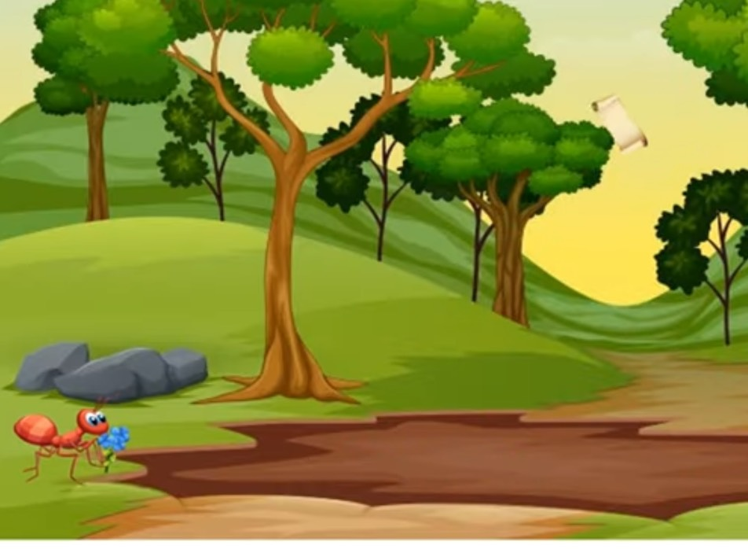

Slide 9
THẢO LUẬN NHÓM ĐÔI
Câu 2: Sóc đồng ý với kiến điều gì?
→ Sóc thường xuyên nhớ đến kiến.

Slide 10
Sóc đã làm gì để giữ lời hứa với kiến?
→ Sóc đã viết thư cho kiến.

Slide 12
THẢO LUẬN NHÓM 4
Câu 3: Vì sao kiến phải viết lại nhiều lần lá thư gửi sóc?
Kiến phải viết lại nhiều lần lá thư gửi cho sóc vì kiến không biết làm sao cho sóc biết nó rất nhớ bạn.

Slide 13
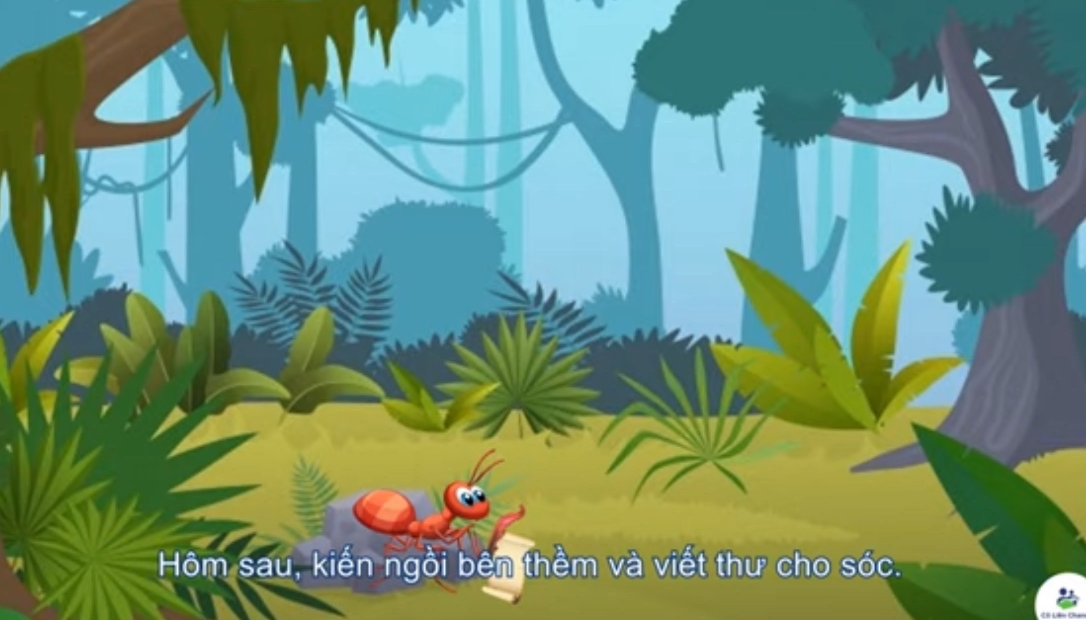

Slide 14
Trong câu chuyện “ Tớ nhớ cậu”, kiến và sóc viết thư cho nhau để thể hiện tình bạn như thế nào?

Slide 15
Các em đã làm gì để thể hiện tình bạn thân thiết?

Slide 17
Trò chơi “Em tập làm phóng viên”
Câu 4: Theo em, hai bạn sẽ cảm thấy thế nào nếu không nhận được thư của nhau?

Slide 18
- Hiểu được tình bạn thân thiết và cách duy trì tình bạn của Kiến và Sóc

Slide 20
Luyện đọc diễn cảm đoạn 2
Một buổi sáng, sóc lấy một tờ giấy và viết thư cho kiến. Sóc nắn nót ghi: “ Tớ nhớ cậu.”. Một cơn gió đi ngang qua mang theo lá thư. Chiều hôm đó, kiến đi dạo trong rừng. Một lá thư nhè nhẹ bay xuống. Kiến reo lên: “ A, thư của sóc!”.

Slide 22
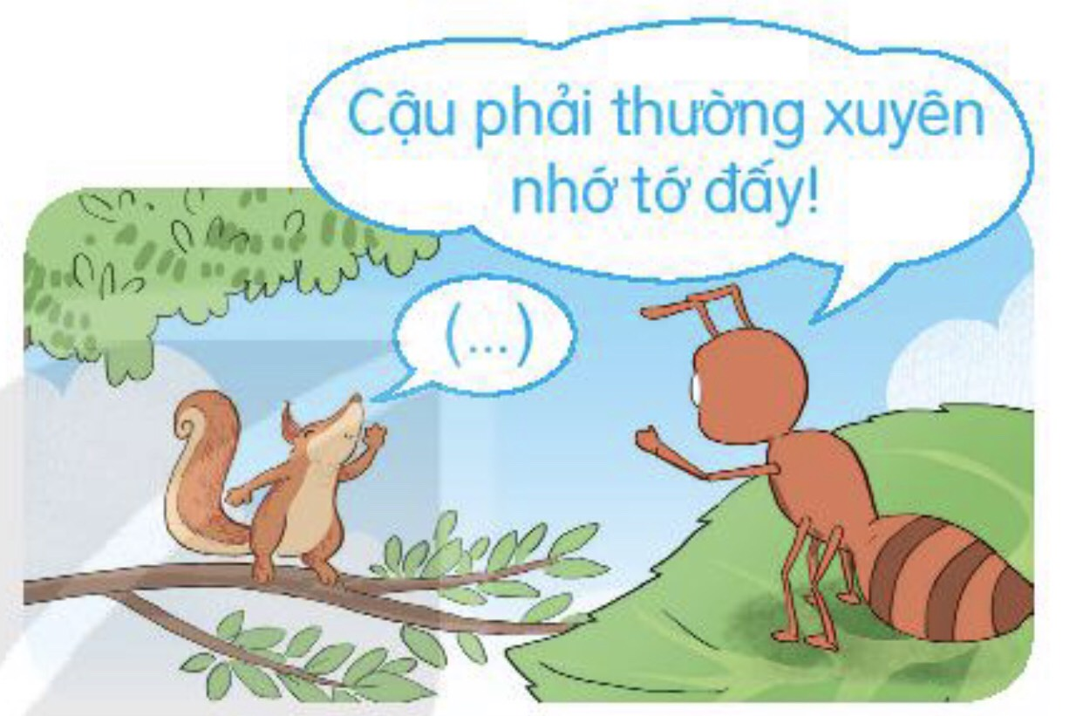
1. Đóng vai sóc và kiến để nói và đáp lời chào lúc chia tay.
Luyện tập

Slide 23



Trò chơi: Ai may mắn
Chi
Hân
P. Anh
Bảo
Ngọc
Minh
Tiến Nam
An
Thanh Bình
Khánh
Huy Bảo
Hải Nam
Lâm
Tuyết
Bảo Trang
Phương Trang
Nhi
Minh Anh
Sơn
Châu
Vinh
Trung
Gia Bảo
Hưng
Hiển
Notes:
23

Slide 24
Trò chơi: Ai may mắn
Chi
Bảo Trang
P. Anh
Bảo
Ngọc
Minh
Tiến Nam
An
Hân
Khánh
Huy Bảo
Hải Nam
Lâm
Tuyết
Thanh Bình
Phương Trang
Minh Anh
Sơn
Nhi
Châu
Vinh
Trung
Gia Bảo
Hưng
Hiển
Notes:
24

Slide 27

2. Em sẽ nói với bạn thế nào khi:
- Bạn chuyển đến 1 ngôi trường khác
- Tan học, em về trước còn bạn ở lại chờ bố mẹ

Slide 28
Nội dung: Nhận biết được tình bạn thân thiết và cách duy trì tình bạn.

Slide 29

XIN CHÂN THÀNH CẢM ƠN
QUÝ THẦY CÔ GIÁO VÀ CÁC EM
Notes:
29

Slide 30

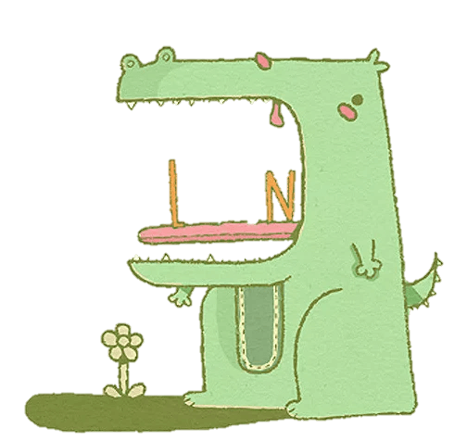
1. Khi chia tay sóc, kiến cảm thấy như thế nào?
Khi chia tay sóc, kiến cảm thấy rất buồn.
2. Sóc đồng ý với kiến điều gì?
Trả lời câu hỏi
Sóc đồng ý với kiến rằng sẽ thường xuyên nhớ tới kiến.
3. Vì sao kiến phải viết lại nhiều lần lá thư gửi sóc?
Kiến phải viết lại nhiều lần lá thư gửi sóc vì kiến không biết làm sao cho sóc biết mình rất nhớ bạn.
4. Theo em, 2 bạn sẽ cảm thấy như thế nào nếu không nhận được thư của nhau?
Theo em, nếu không nhận được thư của nhau hai bạn sẽ rất buồn, rất nhớ nhau.

Slide 31



  Tiết 3

Slide 32


Viết

Slide 33

Tớ nhớ cậu
Kiến là bạn thân của sóc. Hằng ngày, hai bạn rủ
/
nhau đi học. Một ngày nọ, nhà kiến chuyển sang
cánh rừng khác. Sóc và kiến rất buồn. Hai bạn tìm
cách gửi thư cho nhau để bày tỏ nỗi nhớ.

Slide 34
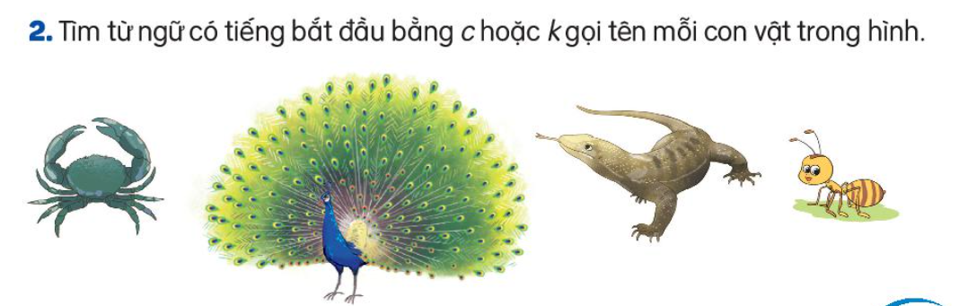
con cua
con công
kỳ đà
con kiến

Slide 35
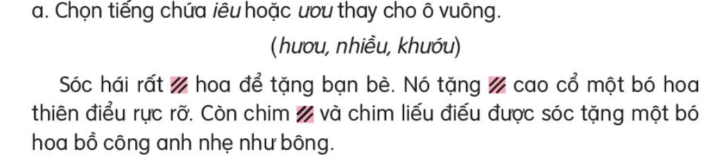
3. Chọn a hoặc b
nhiều
hươu
khướu

Slide 36
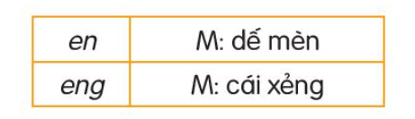
b. Tìm từ ngữ có tiếng chứa en hoặc eng
en | đan len
eng | leng keng
en | hoa sen
eng | xà beng

Slide 37
  Tiết 4

Slide 38
Luyện tập

Slide 39
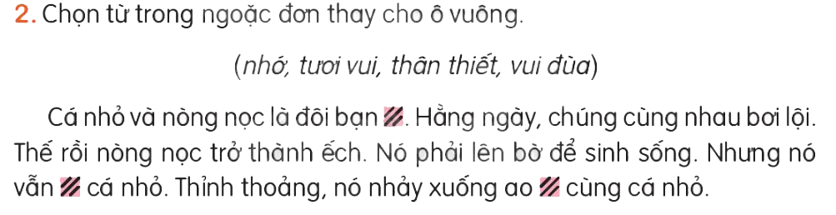
1. Tìm từ ngữ chỉ tình cảm bạn bè?
thân thiết | quý mến
keo sơn | gắn bó
đoàn kết | đáng quý

Slide 40
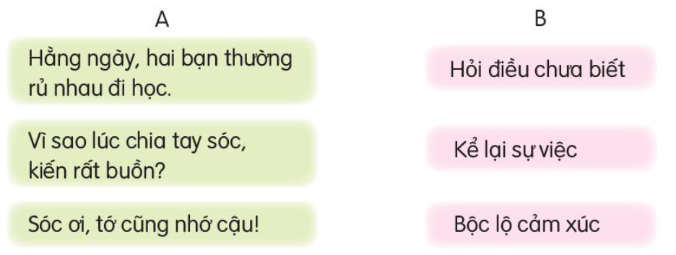
3. Chọn câu ở cột A phù hợp với ý ở cột B. Nói tên dấu câu đặt cuối mỗi câu.

Slide 41
  Tiết 5 + 6

Slide 42
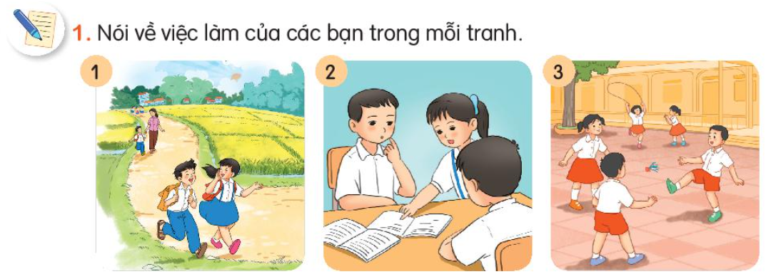
2 bạn nhỏ đang đi học, phía xa có 2 mẹ con dắt tay nhau
3 bạn học sinh đang trao đổi bài
các bạn học sinh đang chơi trên sân trường

Slide 43
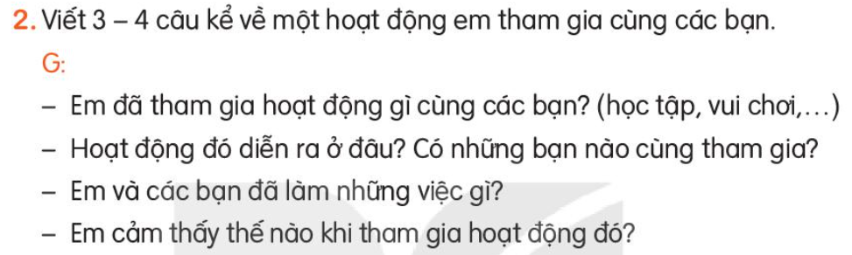
Cứ vào giờ ra chơi là nhóm lớp em sẽ xuống sân trường chơi nhảy dây. Nhóm của em chơi thường có năm đến mười bạn, chia ra làm hai nhóm. Một nhóm sẽ đảm nhận nhiệm vụ quay dây. Một nhóm sẽ nhảy dây. Khi sợi dây thừng được quay lên sẽ tạo thành một vòng cung, các bạn sẽ lần lượt vào nhảy. Em rất vui khi chơi nhảy dây cùng các bạn.

Slide 44
Đọc mở rộng

Slide 45
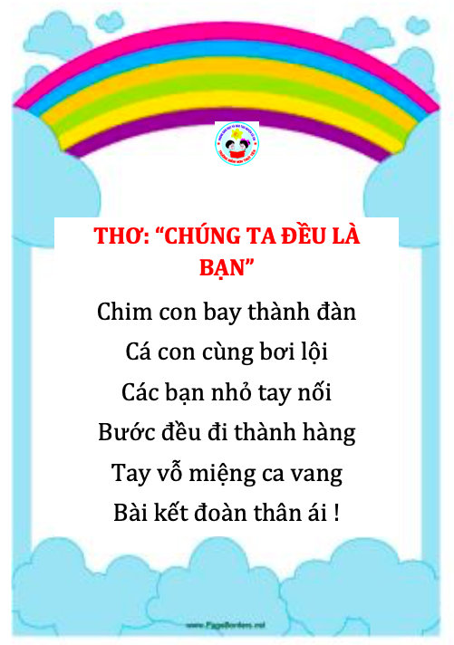
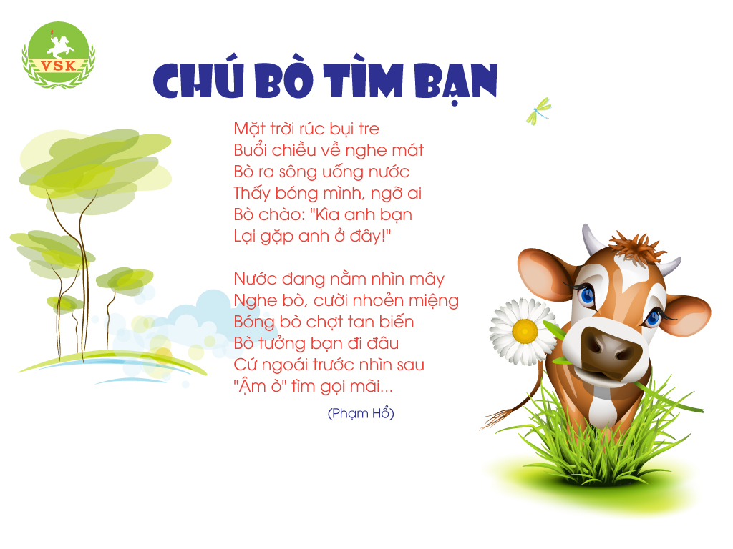
1. Tìm đọc 1 bài thơ về tình bạn

Slide 46
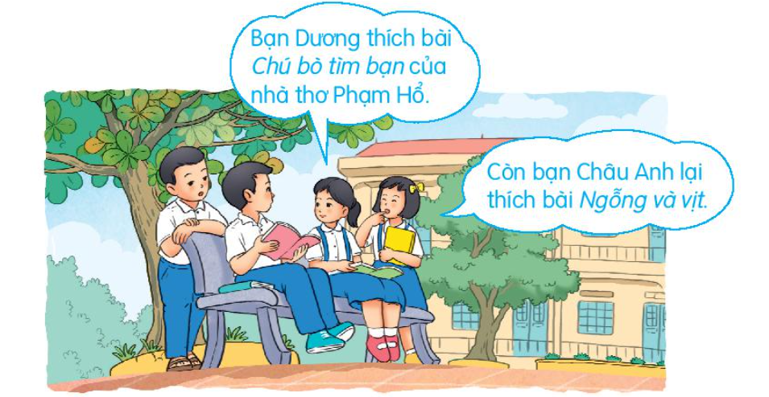
2. Nói về những điều em thích trong bài thơ đó

Slide 47



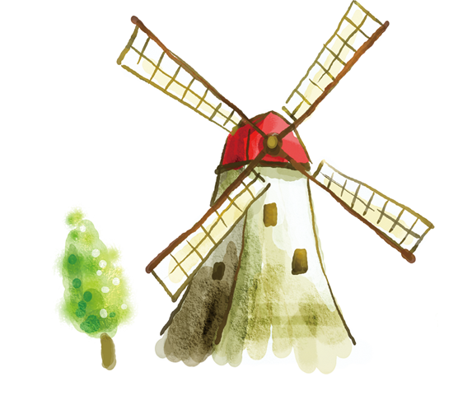

CỦNG CỐ BÀI HỌC

